Slide 1
RSA相關數學理論

Slide 2
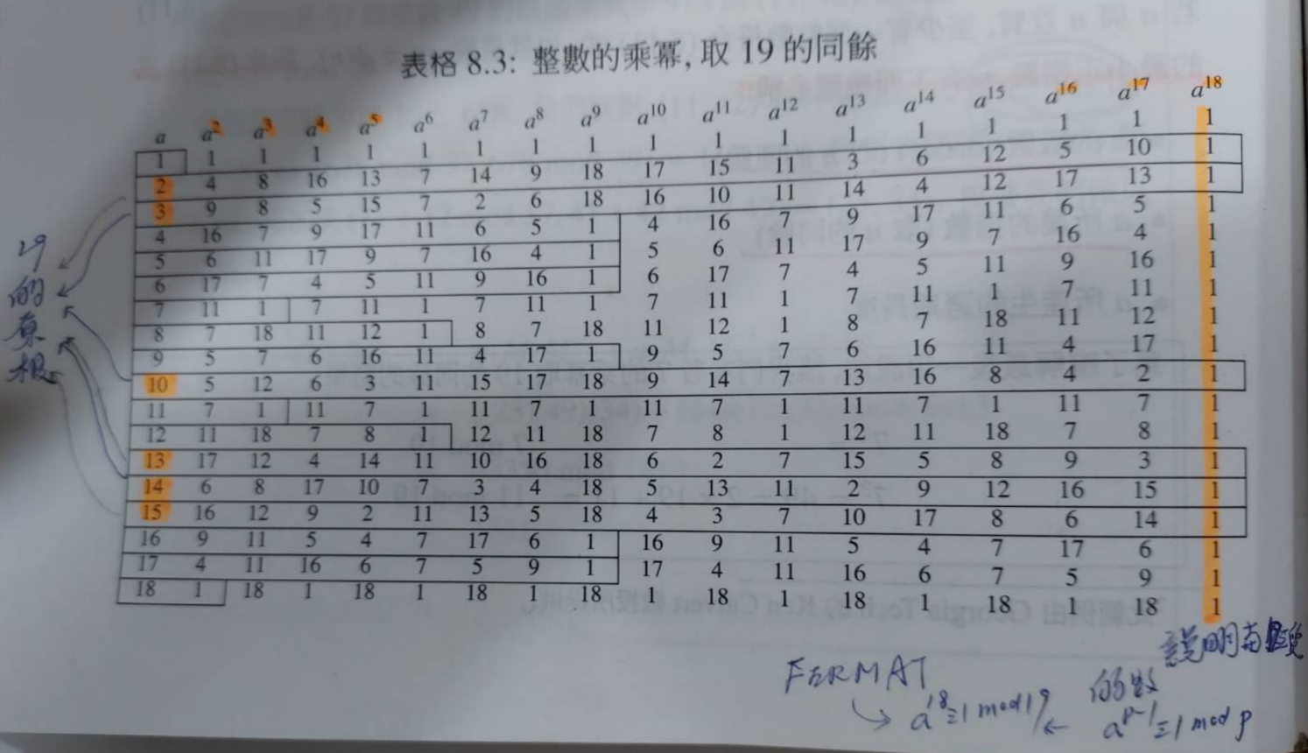
以質數19為例 - 整數的指數取同餘

Slide 3
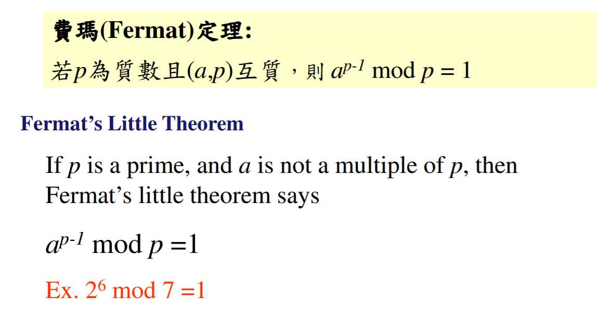
相關的數學理論 -費馬小定理

Slide 4
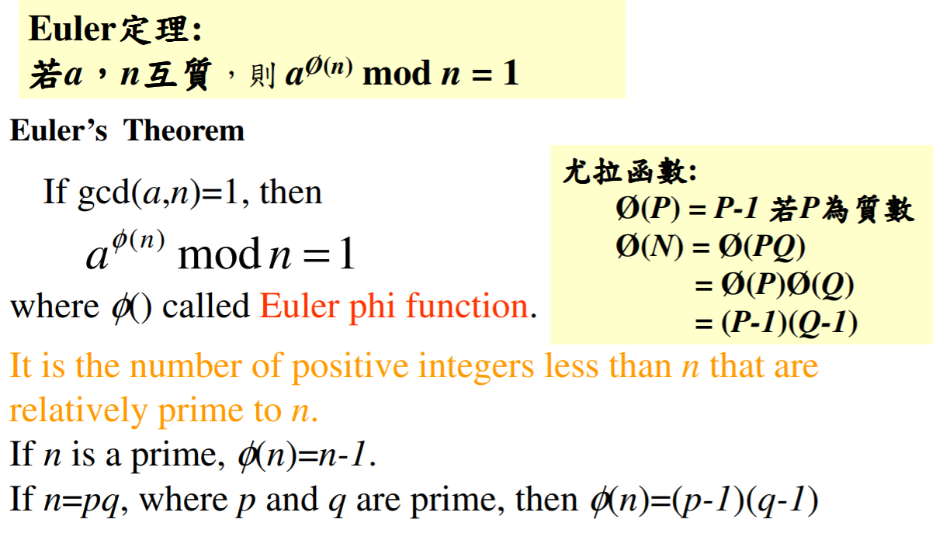
尤拉定理

